Slide 1

RESOLUSI LITERASI YPTD 2022

Slide 2
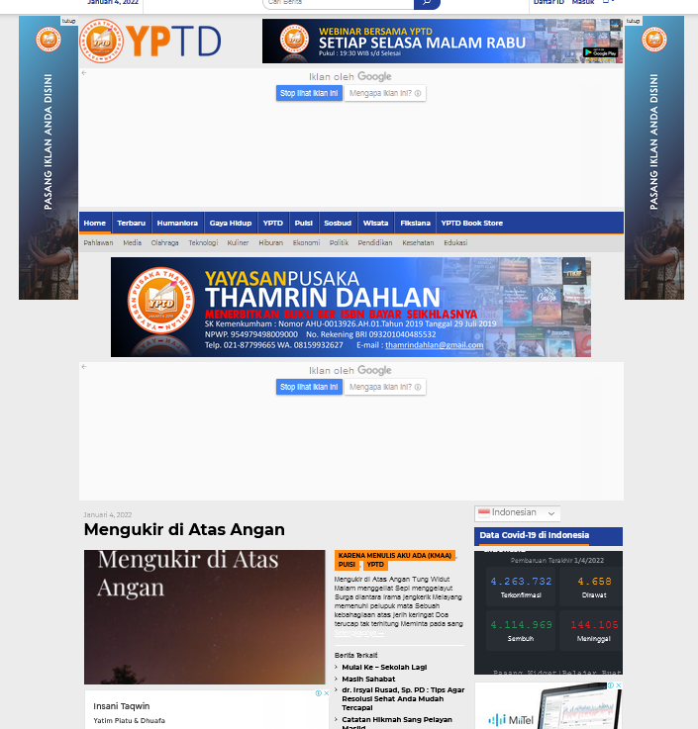
Website YPTD terbitkanbukugratis.id

Slide 3
Apa Mengapa Resolusi
Mengapa harus membuat Resolusi di setiap akhir tahun. Apakah sudah menjadi keharusan bagi seseorang yang masih memiliki cita cita, harapan, kehendak serta semangat ingin dicapai di tahun 2022.
Resolusi bukan revolusi, resolusi adalah pernyataan diri akan melaksanakan semua keinginan di tahun mendatang. Resolusi memang harus di catatkan, ditulis bahkan kalau perlu dikumandangkan.

Slide 4
Harapan
Sejatinya resolusi adalah membuat perencanaan rincian dengan tujuan agar fokus melakukan pekerjaan. Tidak sembarangan waktu lewat begitu saja namun satu demi satu cita cita tersebut dikerjakan fokus . Satu demi satu pula resolusi terwujud sesuai target.
Ketika resolusi dituliskan di media sosial maka catatan itu akan mendapat dorongan doa dari para pembaca. Inilah penguat luar biasa saling mendoakan semoga kesuksesan selalu berada bersama kita sepanjang tahun 2022.

Slide 5
Target Pencapaian Terukur
Sejatinya Resolusi membuat seseorang semakin jelas apa yang akan dikerjakan. Pekerjaan yang memiliki target terukur sesuai kemampuan
Oleh katena itu sobat mari di akhir tahun 2021 ini kita membuat resolusi. Resolusi disusun berdasarkan analisa evaluasi pencapaian tahun berlalu sehingga ketersambungan rencana demi rencana menapak kehidupan yang lebih baik InshaAllah terwujud.

Slide 6
Resolusi Sederhana Realistis
Resolusi awak sederhana saja tidak muluk muluk (Realistis) dalam artian InshaAllah tercapai dan terwujud di sepanjang Tahun 2022.

Slide 7
Pertama
Bersama keluarga selalu bersyukur atas nikmat Iman, Islam dan Kesehatan anugerah Allah SWT.
Menebar kebaikan atas nikmat tersebut dan berupaya seoptimal mungkin mempergunakan anugrah untuk kemaslahatan umat.

Slide 8
Kedua
Meningkatkan kualitas silaturahim dengan sanak keluarga dan kerabat serta sahabat. Luruskan niat untuk selalu saling berbagi kebaikan dan rezeki guna membentuk persaudaraan sakinah mawaddah warrahmah sesuai tuntunan Rasulullah Nabi Muhammad SAW.

Slide 9
Ketiga
Menerbitkan 7 buku sehingga InshaAllah mencapai 50 judul buku pada usia 70 di tahun 2022.
Haji Thamrin Bin Haji Dahlan Ibnu Affan lahir di Tempino Jambi 7 Juli 1952.

Slide 10
Keempat
Menerbitkan Buku Peringatan 70 Tahun Thamrin Dahlan.
Isi buku merupakan pendapat Keluarga, sahabat penulis , teman, kolega dalam bentuk tulisan tentang sosok TD.

Slide 11
Kelima
Memperingati HUT ke – 2 Yayasan Pusaka Thamrin Dahlan (YPTD) Jum’at 19 Agustus 2022 di Gedung Perpustakaan Nasional Jalan Merdeka Selatan Jakarta Pusat.
InshaAllah Bapak Dahlan Iskan berkenan hadir sebagai Key Note Speaker. (Permohonan sudah diajukan ke Beliau 29 Desembar 2021)

Slide 12
Keenam
Meningkatkan kualitas pelayanan YPTD dalam penerbitan buku ber ISBN kepada para penulis.
Target realitis jumlah buku diterbitkan tahun 2022 sebanyak 95 judul buku sehingga mencapai 400 Judul
.

Slide 13
Ketujuh.
Bersama Keluarga Besar Peto Kayo melanjutkan penyelesaian Pembangunan Rumah Gadang di Lintau Batu Sangkar Kabupaten Tanah Datar Suamtera Barat

Slide 14
Mohon Dukungan dan Doa
Demikian 7 Resolusi di tahun 2022 secara garis besar di rinci dalam koridor Habblummin Allah dan Hablumnin Nas.
Termaktub pula harapan melalui profesi Pegiat Literasi bisa konsisten mencatatkan perjalanan sejarah kehidupan.
Mohon Dukungan dan Do

Slide 15
Selamat Tahun Baru 2022. Semoga kualitas kehidupan kita semakin menjadi lebih baik dan memberi manfaat bagi semua makhluk dimuka bumi.
Amin Ya Rabbal Alamin.
Kamis 30 Desember 2021
Salam Literasi
YPTD

